Slide 1
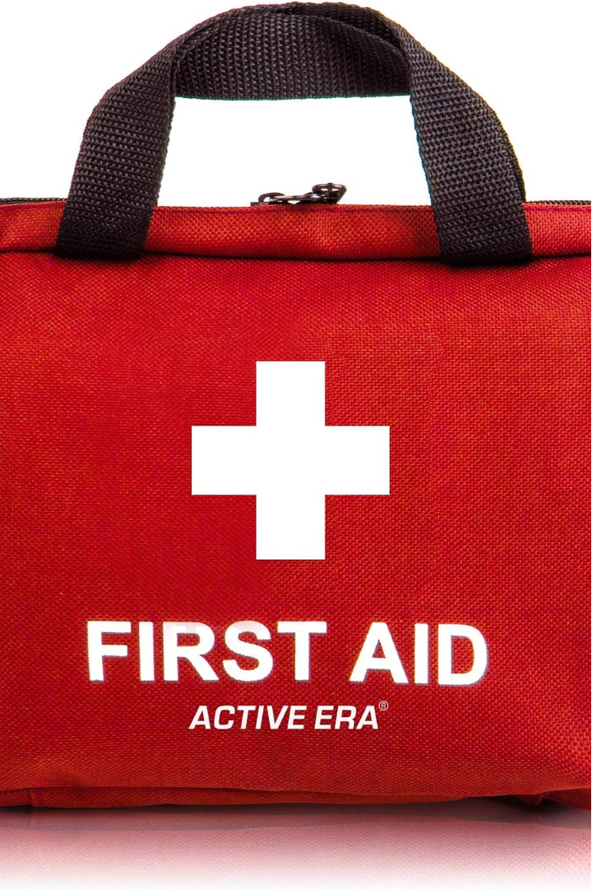


Первая помощь при кровотечениях
Знание основных приемов оказания первой помощи при кровотечениях жизненно важно. Быстрое и правильное реагирование может спасти человеческую жизнь. В этом введении рассмотрим типы кровотечений и необходимые первичные меры по их остановке.
By Kopylov Denis Andreevich

Slide 2
Типы кровотечений
1
Артериальное
2
Венозное
3
Капиллярное
Яркое алое кровотечение, бьющее пульсирующей струей.
Темная, равномерно вытекающая кровь.
Множество мелких кровоточащих точек по краям раны.

Slide 3
Первичные меры при кровотечении
Остановка кровотечения
Обработка раны
Сразу же приложить давление к ране, чтобы остановить кровь.
Очистить и обработать рану, наложить стерильную повязку.

Slide 4
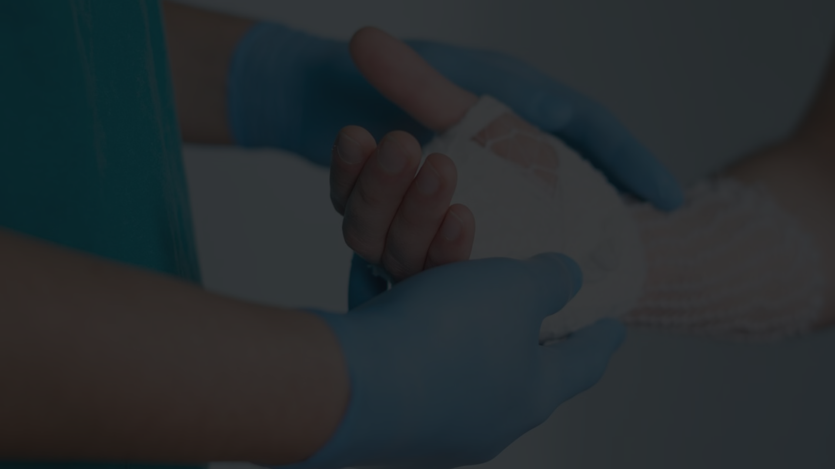
Техника наложения давящей повязки
Шаг 1
1
Расположить стерильную салфетку или бинт непосредственно на рану.
2
Шаг 2
Плотно и равномерно обмотать поврежденную область, чтобы оказать давление.
Шаг 3
3
Закрепить повязку, не пережимая кровообращение.

Slide 5
Использование жгута
Когда использовать
Правила использования
При сильном артериальном кровотечении, которое не удается остановить давящей повязкой.
Накладывать максимально близко к ране, затягивать до полной остановки кровотечения.
Меры предосторожности
Маркировка
Не держать жгут более 1-2 часов, чтобы избежать омертвления тканей.
Указать время наложения жгута, чтобы оказывающие помощь знали, как долго он был наложен.

Slide 6




Особенности оказания первой помощи
Носовые
Ушные
Внутренние
Наклонить голову вперед, прижать крылья носа к перегородке.
Наложить давящую повязку, не пережимая сосуды.
Вызвать скорую, обеспечить покой и приподнять ноги пострадавшего.

Slide 7
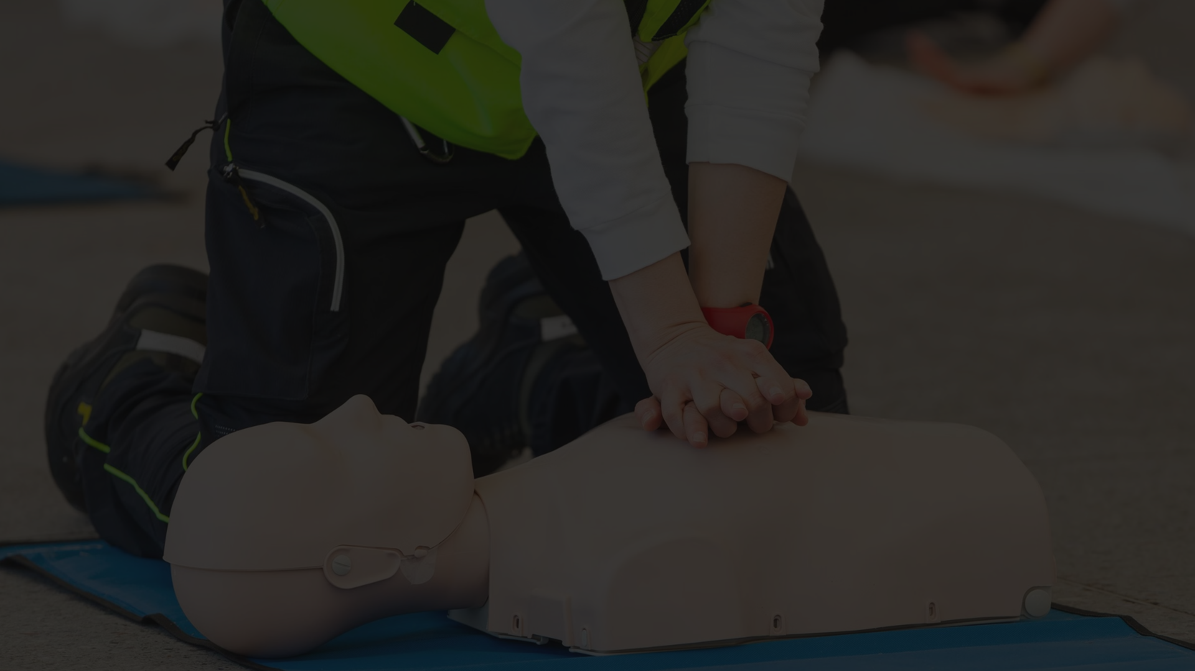
Заключение
Регулярная отработка практических навыков оказания первой помощи при кровотечениях чрезвычайно важна. Быстрое и правильное реагирование может спасти жизнь. Надеюсь, эта презентация предоставила необходимые знания для своевременного оказания помощи при различных видах кровотечений.

